Slide 1

DEPARTAMENTO DE ELÉCTRICA Y ELECTRÓNICA
CARRERA DE INGENIERÍA ELECTRÓNICA EN AUTOMATIZACIÓN Y CONTROL
TRABAJO DE TITULACIÓN, PREVIO A LA OBTENCIÓN DEL
TÍTULO DE INGENIERÍA ELECTRÓNICA EN AUTOMATIZACIÓN Y CONTROL
DISEÑO E IMPLEMENTACIÓN DE UN SISTEMA DE CONTROL INTEGRADO EN EL HOGAR BASADO EN EL CONCEPTO DEL INTERNET DE LAS COSAS INDUSTRIALES PARA UN DEPARTAMENTO TIPO SUITE
MICHELE PAROLI MENDOZA

Slide 2
PROPUESTA DEL PROYECTO
AUTOMATIZACIÓN DE UN DEPARTAMENTO TIPO SUITE
(55.77 m2)
Internet de las Cosas Industriales
Control Contra-Intrusión
Control de Iluminación
Control de Accesos
Eficiencia Energética
Control Contra-Incendios
Supervisión de Estancia
Implementación e Integración de Sistemas
Red de Control Distribuida
Servicios de Internet
Aplicación Cliente Web (Interfaz de Usuario)
Notificaciones E-Mail, SMS
Registro de Datos
Control de Demanda
Control de Fuerza
Control de Ocupación
Medición de Luminosidad, Temperatura y RH
Controladores
Periféricos
Infraestructura
Supervisión y Control
Aplicación IoT
Vigilancia de Puertas, Ventanas, Paso
Simulación de Presencia
Vigilancia de Fuego
Vigilancia de Gas natural
Vigilancia de CO

Slide 3
ALCANCE DEL PROYECTO

Slide 4
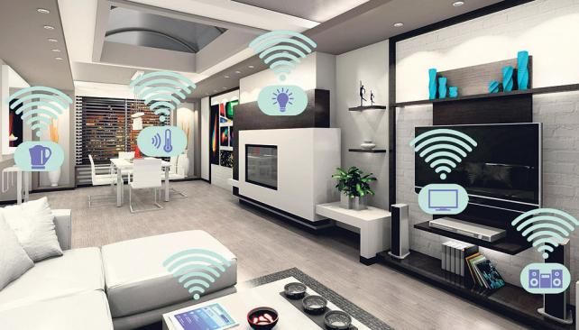
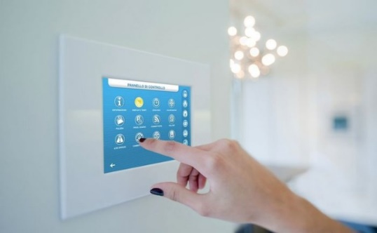


Automatización en el Hogar
Automatización en el Hogar
Confort
Control
Ahorro
Conectividad
Seguridad
Sostenibilidad

Slide 5
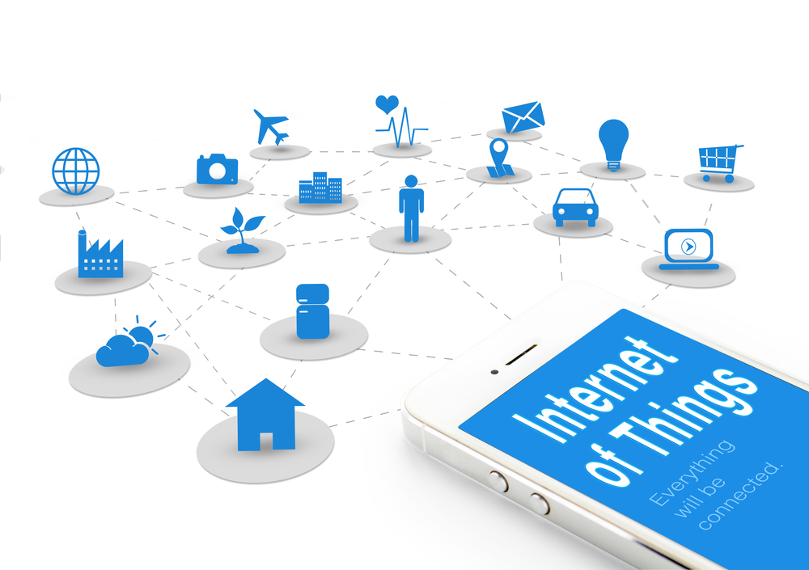
Internet de las Cosas (IoT)
Año 2020 50MM de dispositivos conectados
Concepto Abstracto
Nació en 1999 en el MIT
Objetos provistos por algún elemento de computo
Medios: transductores, sensores, motores, conmutadores, QR, RFID
Red de Objetos Físicos Interconectados con Tecnologías de Internet

Slide 6
Aplicaciones para IoT
IoT Orientado al Consumidor
IoT Orientado a los Datos
M2M
Internet de las Cosas Industrial (IIoT)
Sistema Empresarial
SCADA, HMI, BMS, Base de Datos, App
Proceso
Red de Control Punto-a-Punto (TCP/IP)

Slide 7
La Tecnología IzoT
IzoT
Echelon Corporation 2013
Plataforma de Control Abierta
Protocolo LonTalk/IP
Servicios de Transporte: TCP/IP
Servicios de Control: IEC 14908-1
Servidor IzoT
API REST (JSON)
IzoT SDK
Plataforma ARM
S.O. Linux (Debian)
Entorno Virtual de Python
IzoT Python Package
Desarrollado con Python
Implementado con Django
La Pila LonTalk/IP
Redes con Arquitectura Distribuida
Comunicación Punto-a-Punto
Características de IzoT
Control distribuido
Fiabilidad Industrial
Soporte para medios físicos
Escalabilidad
Adaptabilidad
Coexistencia
Evolución
Características de LonTalk/IP
Entrega Fiable De Mensajes
Detección De Mensajes Duplicados
Bajo Costo De Dispositivo
Bajo Costo De Instalación Y Mantenimiento
Uso Eficiente Del Ancho De Banda Del Canal
Sistemas Interoperables
Segmentación De Sistemas

Slide 8
Servicios de Control de LonTalk/IP
Tipo de Dato
Programa Funcional
Bloque Funcional
Conexión
Perfil Funcional
Datapoint

Slide 9
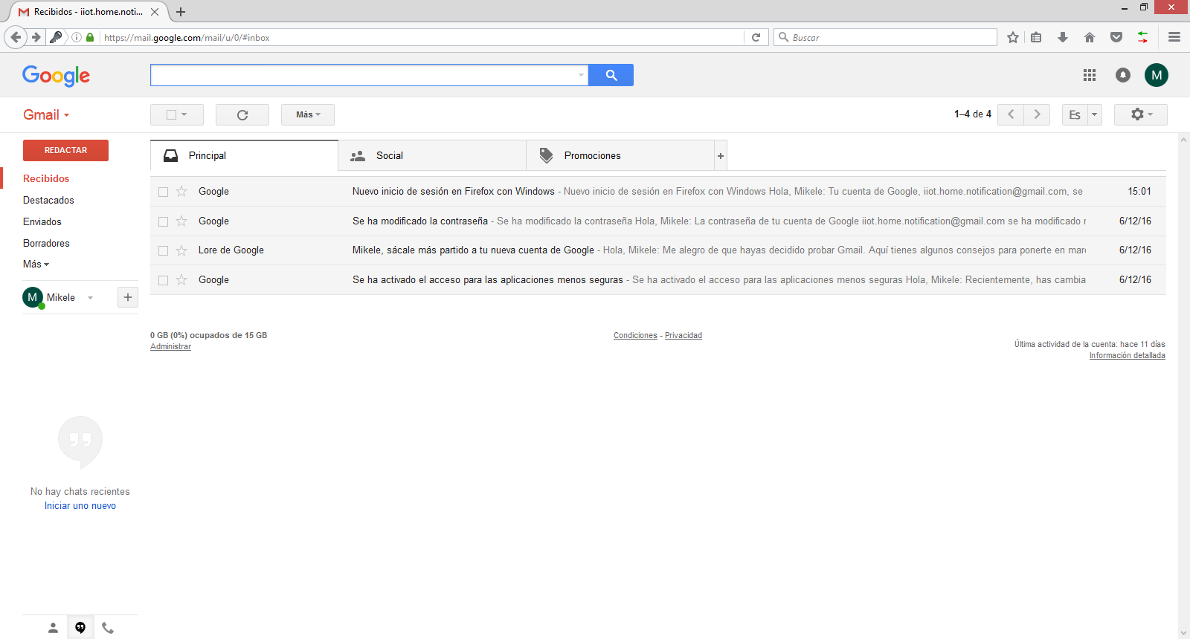
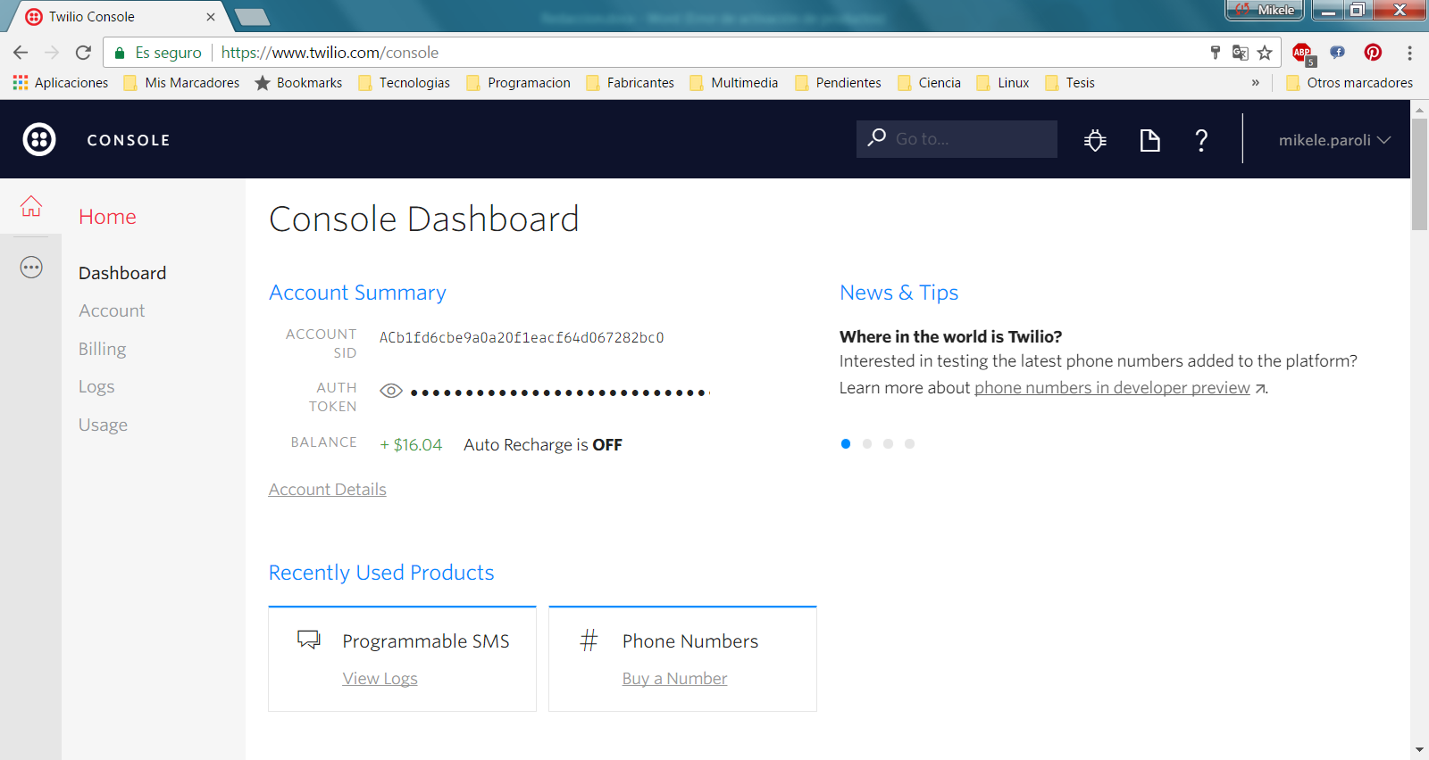
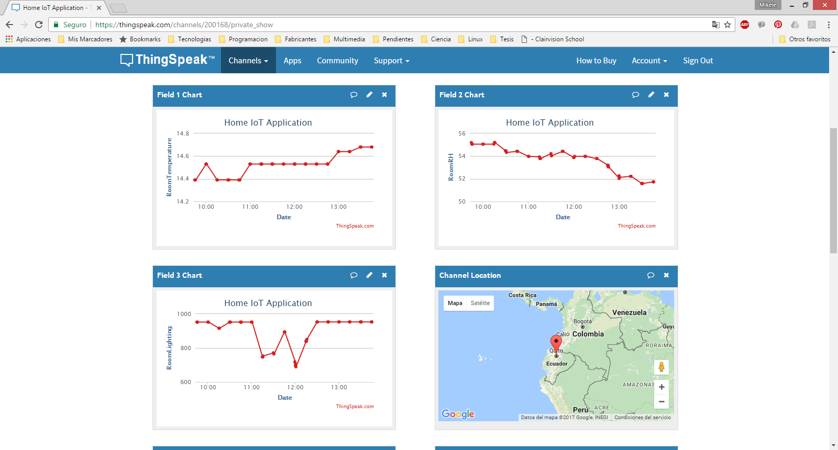
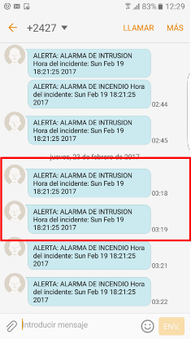
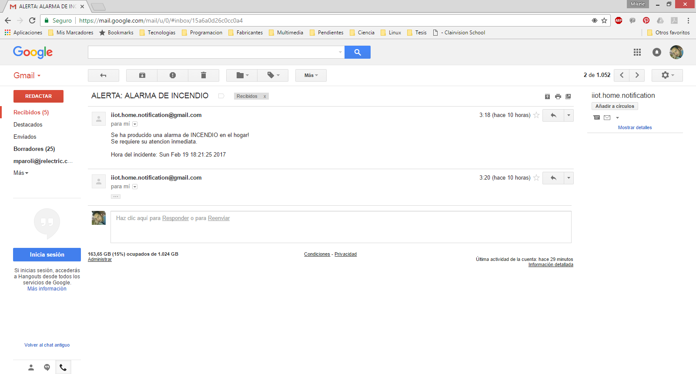



Servicios de Internet
Servicio de Correo Electrónico
Servicio de Envió de Mensaje de Texto SMS
Servicio de Registro de Datos en la Nube (Aplicación IoT)
Mas utilizado
Protocolo SMTP
Fácil de implementar
Envió de mensajes a cualquier operadora.
Provee de un API REST
Contratación de línea y recarga desde sitio web
Red social de objetos cuyos datos pueden compartirse
Provee de un API REST
Monitoreo en tiempo real desde sitio web

Slide 10
Diseño e Implementación
Levantamiento de Información
Análisis de la vivienda
Definición de los Sistemas
Análisis del funcionamiento de cada sistema planteado
Diseño de la Red de Control
Diseño de la Aplicación Cliente
Levantamiento de Planos
Levantamiento de Necesidades
Selección de Componentes
Levantamiento de Planos y Diagramas
Diseño de los Servicios de Control
Definición de Perfiles Funcionales
Diagrama de Flujos de Programas Funcionales
Definición de la Arquitectura
Definición de Clases del Modelo, la Vista y el Controlador
Distribución de Bloques Funcionales.
Descripción de Funcionalidades y Automatismos
Instalación de la Red de Control
Construcción y Conexionado de Controladores
Configuración de los Servicios de Internet
Suscripción de Cuentas (Gmail, Twilio, ThingSpeak)
Programación e Instalación de Controladores
Puesta en Servicio de la Red de Control
Cableado de Líneas e Instalación de Periféricos
Instalación de los Controladores y Elementos de Red
Desarrollo de Perfiles Funcionales
Desarrollo de Programas Funcionales
Configuración y Puesta en Servicio del Servidor IzoT
Inscripción de Clases
Programación de la Red LonTalk/IP
Configuración de servicios (E-Mail, SMS, IoT)
Desarrollo de los Programas Principales
Levantamiento del API REST
Comisionado de Controladores
Conexión de Datapoints
Programación de la Aplicación Cliente

Slide 11
Arquitectura Red de Control Distribuida

Slide 12
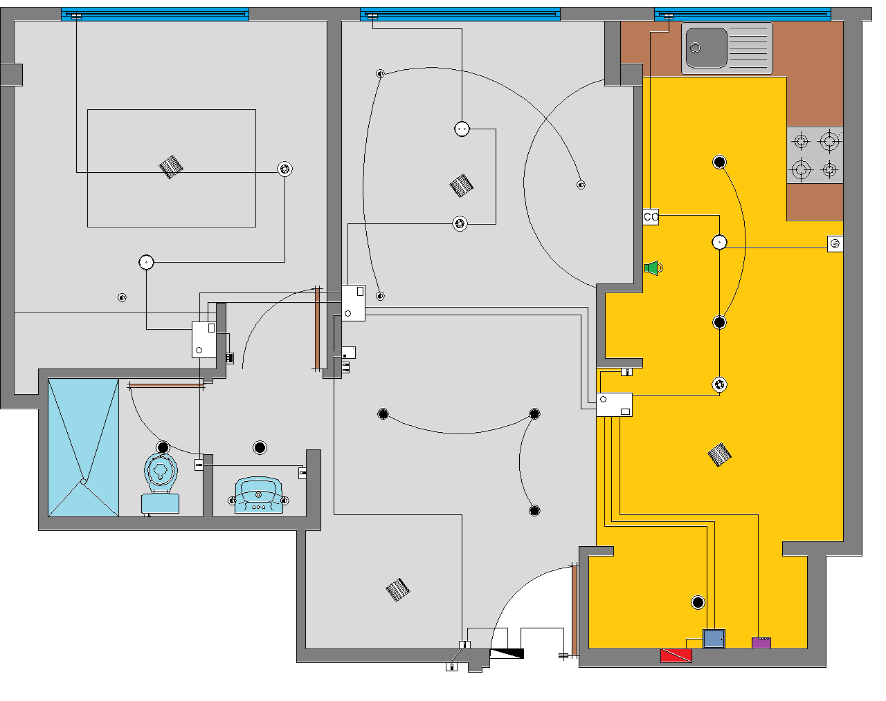
Definición del Sistema de Control
Control de Iluminación
Vigilancia de Intrusión
Supervisión de Estancia
CO
GAS
Control de Incendios
Control de Ocupación
Control de Demanda
Control de Accesos

Slide 13
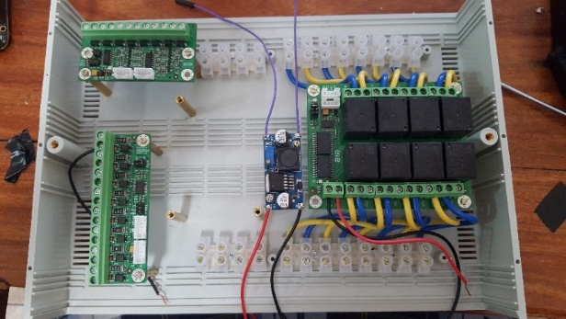
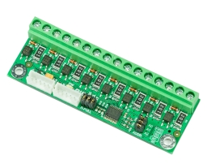
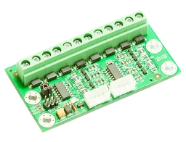
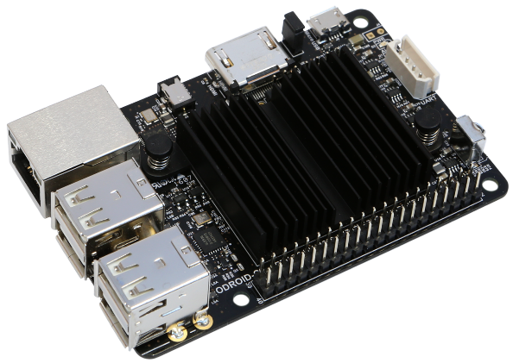
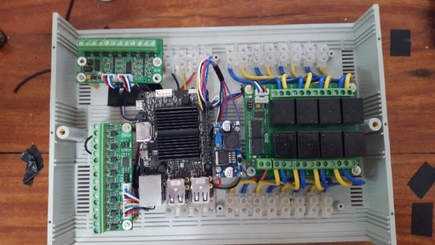
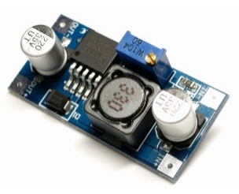
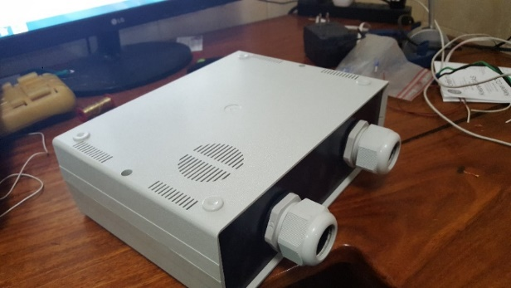
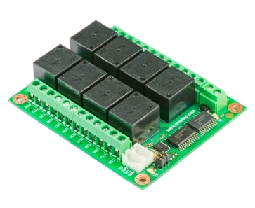
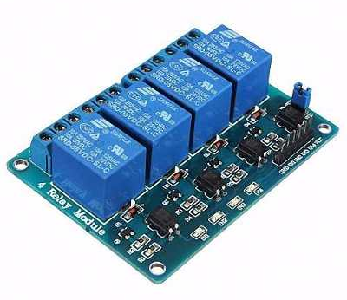
Controladores
Módulo I2C De 8 Entradas Digitales
Módulo I2C De 4 Entradas Analógicas
Unidad Central
SBC ODROID C2
Modulo de Alimentación DC/DC
Módulo I2C De 8 Salidas Por Relé
Módulo TTL De 4 Salidas Por Relé

Slide 14
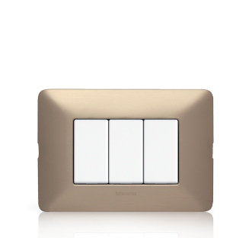
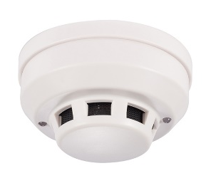
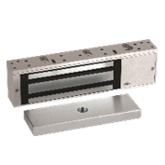
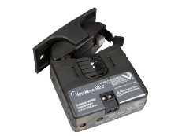
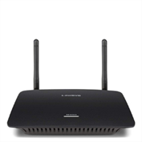
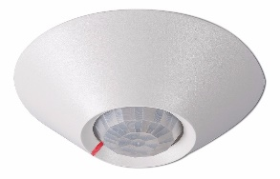
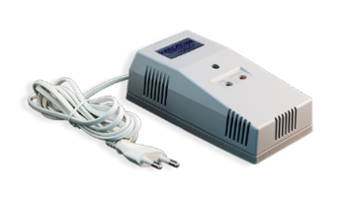
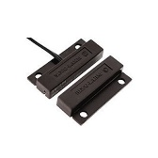
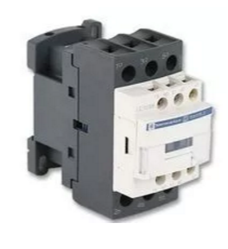
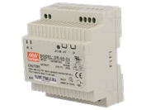
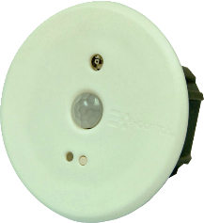
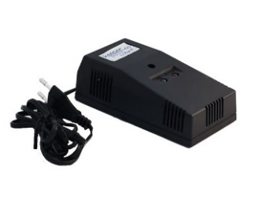
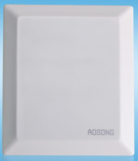
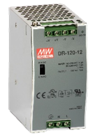
Periféricos e Infraestructura
Sensor Detector de Humo
Cerradura Electromagnética
Sensor Transductor de Corriente Eléctrica
Placa de Pulsadores
Switch Repetidor WiFi/Ethernet
Sensor Detector de Movimiento
Sensor Detector de Gas Natural
Contacto Magnético
Contactor 3-Polos
Fuente de Poder de 24VDC
Sensor Detector de Monóxido de Carbono (CO)
Doble-Sensor de Temperatura y Humedad Relativa
Doble-Sensor de Movimiento y Luminosidad
Fuente de Poder de 12VDC

Slide 15
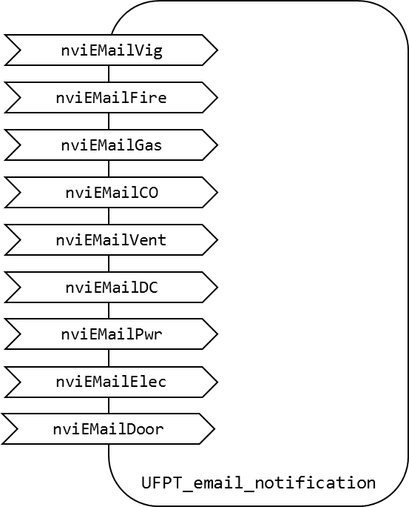
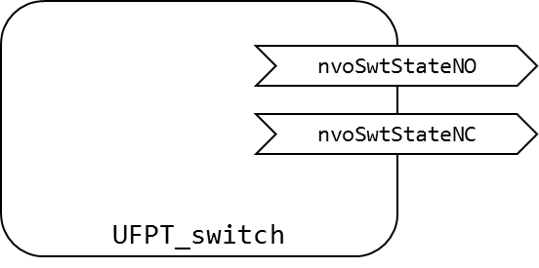
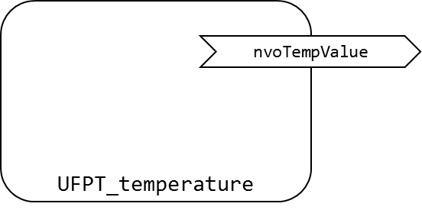
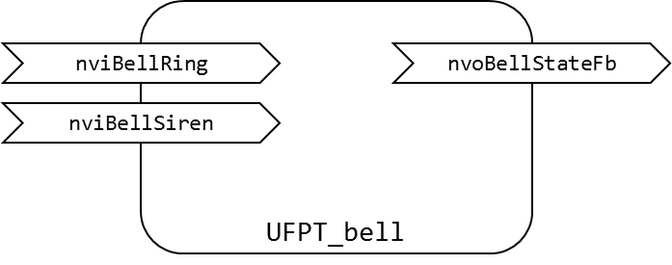
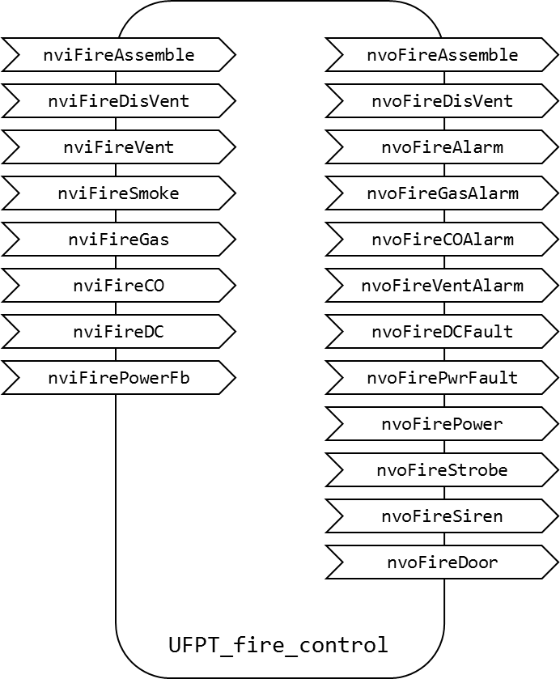
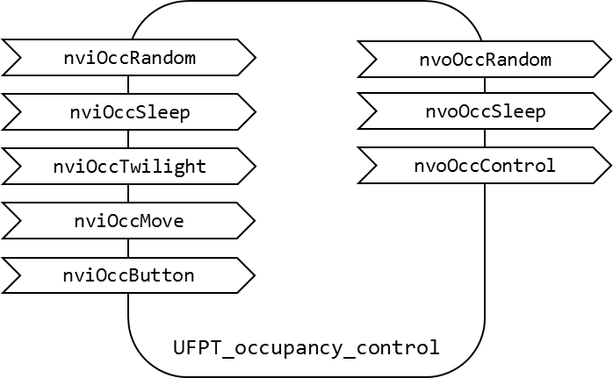
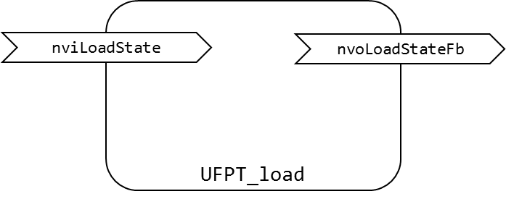
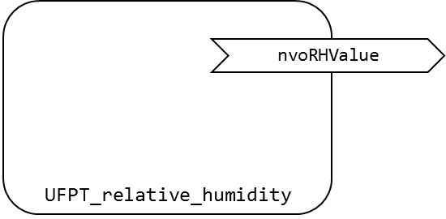
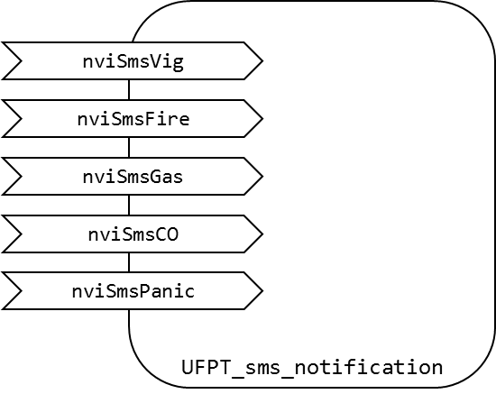
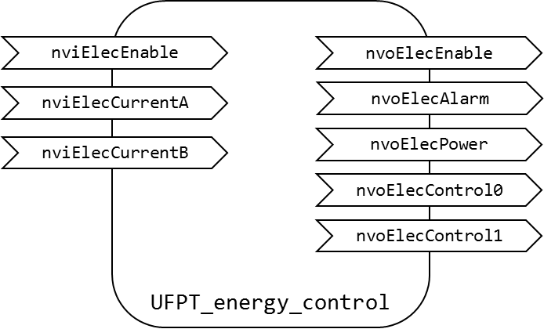
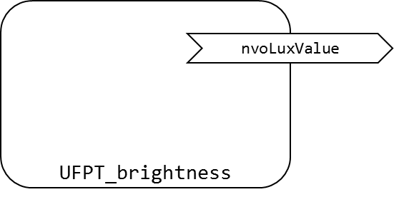
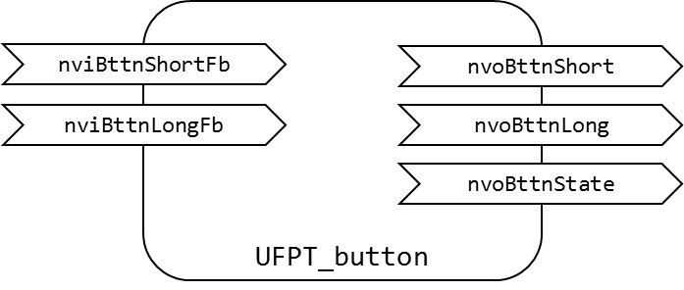
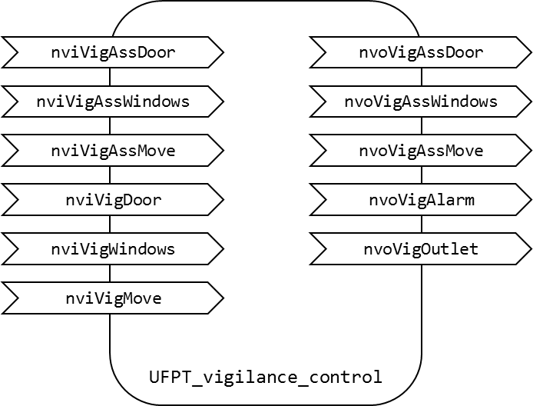
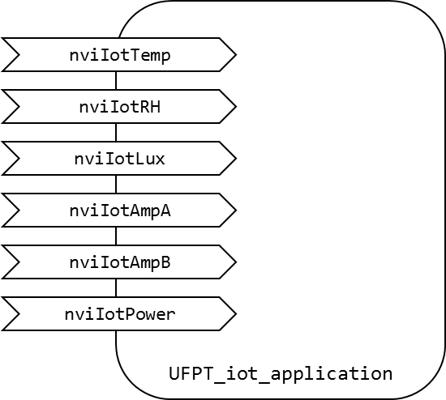
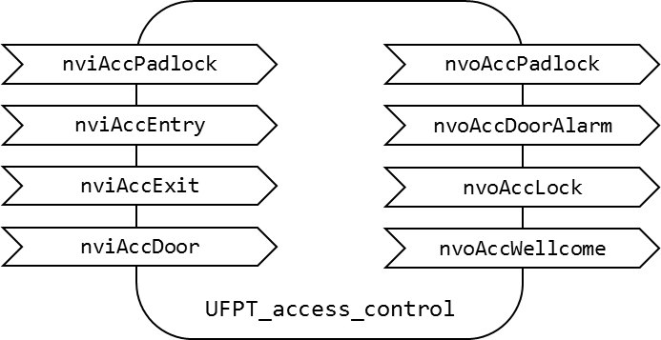
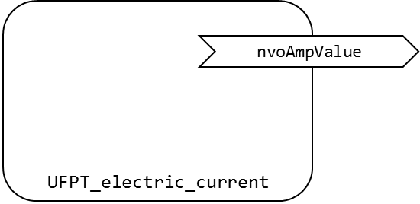
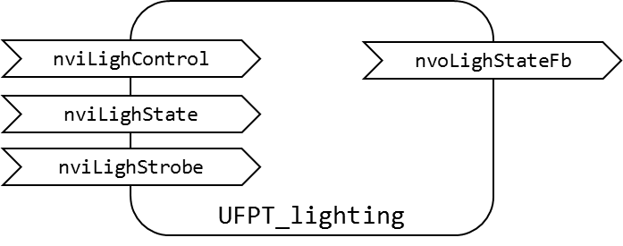
Modelado Bloques Funcionales

Slide 16

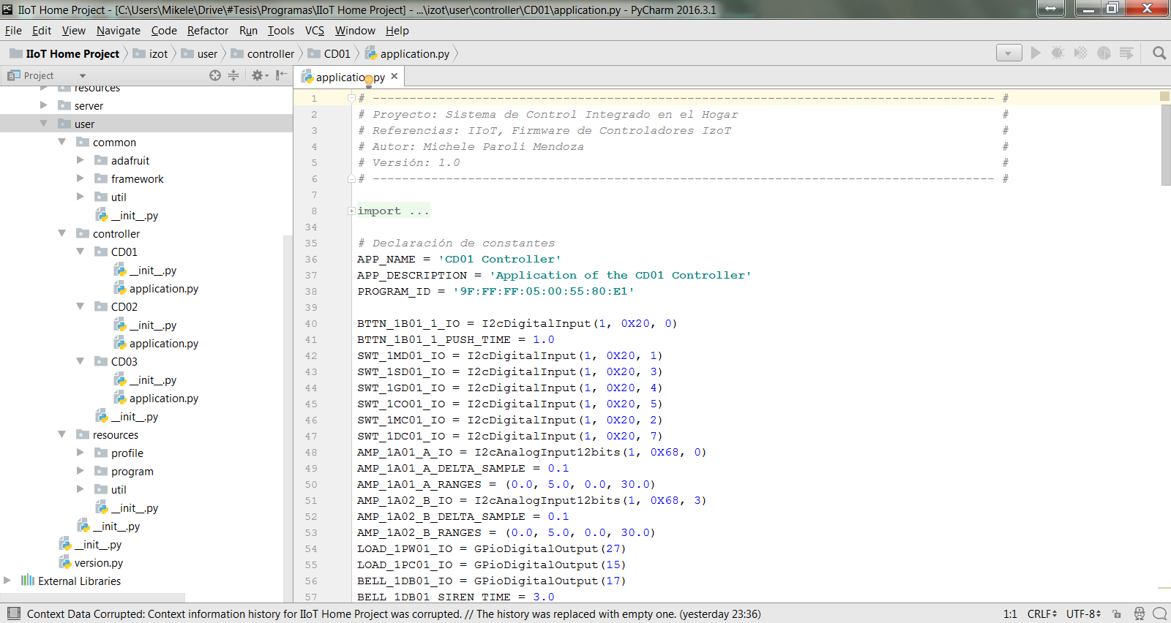
Programación de Firmwares

Slide 17


Instalación de Firmwares
SSH

Slide 18



Puesta en Servicio Red LonTalk/IP
*OpenLNS Commissioning Tool / Microsoft Visio 2010

Slide 19


Puesta en Servicio Servidor IzoT

Slide 20

Aplicación Cliente Multiplataforma
Tecnología y Arquitectura de la Aplicación IIoT

Slide 21

Aplicación Cliente Multiplataforma

Slide 22




Aplicación Cliente Multiplataforma
Ejemplo: Vistas de la Aplicación

Slide 23




Instalación del Sistema de Control

Slide 24







Instalación del Sistema de Control

Slide 25
Apreciaciones Finales
IIoT soluciona los problemas de grandes transferencias de datos
Modularidad y Escalabilidad
(Nuevas Aplicaciones no Afectan las Anteriores)
Fácil Integración con otras Tecnologías (API REST)
Robusto y “Rápido” incluso en periodos de alta transferencia de datos
Aplicable a cualquier tipo de Edificación

